Slide 1
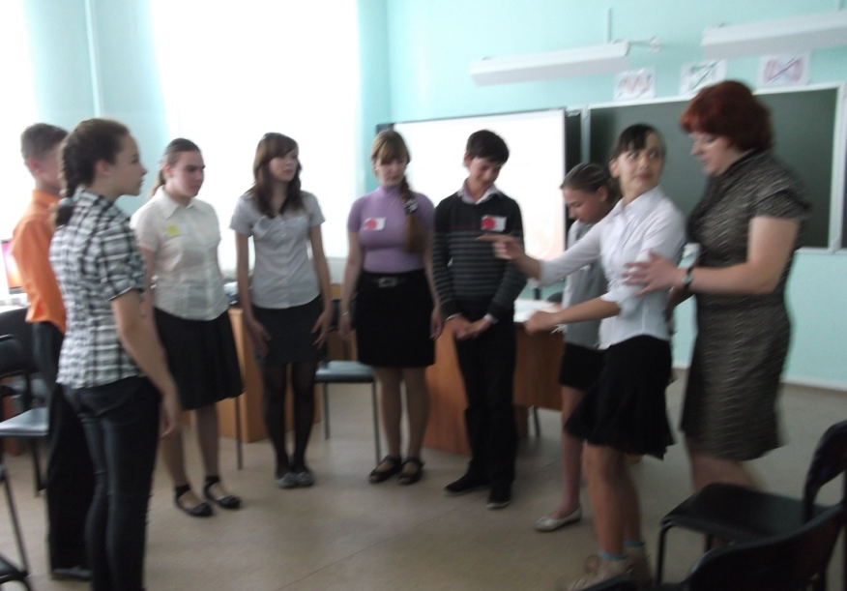
Авторская образовательная программа социально-педагогической направленности для подростков «Группы риска» (психолого – педагогическая преемственность в работе педагога – психолога и социального педагога)
Я И МИР ВОКРУГ МЕНЯ
Василенко Виктория Александровна педагог – психолог Шипилова Ольга Павловна социальный педагог

Slide 2
Актуальность
Школьные психологи и социальные педагоги понимают необходимость смещения акцентов работы на раннюю профилактику девиаций

Slide 3
Цель:
социально-психологическая адаптация учащихся «группы риска» к жизни в социуме через систему занятий, способствующих формированию и развитию личностных ресурсов, эффективных стратегий поведения.

Slide 4
Задачи программы:
обучить учащихся конструктивным способам выхода из конфликтных ситуаций;
повысить у участников уверенность в себе;
обучить умению видеть за своими поступками проявление особенностей характера;
обучить учащихся способам внутреннего самоконтроля
способствовать снятию негативных импульсов;
сформировать моральную позицию;
актуализировать процесс профессионального самоопределения.

Slide 5
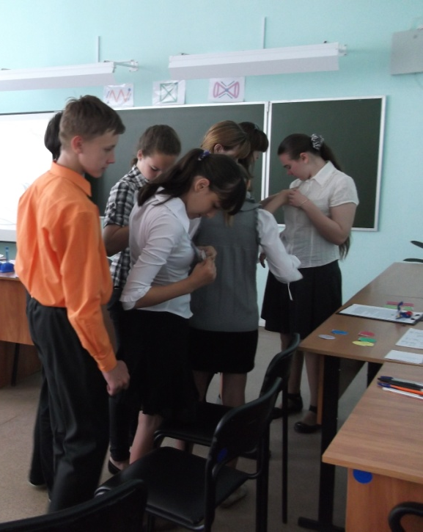
Реализация авторской программы

Slide 6
Методы работы
Тренинг поведения
Личностный тренинг
Дискуссии
Мозговые штурмы
Беседы
Индивидуальные консультации
Ролевые игры
Психогимнастика

Slide 7
Направления работы
Диагностика Диагностика проводится 2 раза, в начале работы и после ее завершения.
Консультирование Консультации проходят в течение всего учебного года для всех участников образовательного процесса: ученики, педагоги, их родители.
Основная часть программы работы с учащимися группы риска: тренинговые занятия, занятия-дискуссии
Просвещение Данное направление имеет своей целью информирование учащихся, педагогов и родителей о целом ряде вопросов, касающихся дезадаптивного поведения и путей его профилактики и коррекции

Slide 8
Структура программы
Диагностика
Самопознание личности
Саморазвитие личности
Профилактика ПАВ
Сделай себя сам
Профориентация
Диагностика

Slide 9
Оценка результатов программы
положительную динамику образовательного и воспитательного процесса;
отсутствие межличностных конфликтов;
повышение уровня самооценки и уверенности в себе;
умение адаптироваться к изменяющимся социальным условиям;
наличие развитого внутреннего самоконтроля;
отсутствие негативных проявлений у учащихся;
сформированность позитивной моральной позиции;
определение своих профессиональных склонностей и предпочтений.

Slide 10
Спасибо за внимание!

